Slide 1
Hysteroskopi 2.0
Sekreterarmöte 2021-05-28
Anneli Jördens, delregisteransvarig Interuterin kirurgi

Slide 2
Bakgrund till Hysteroskopi 2.0
På användarmötet i november 2020 presenterades Hysteroskopi 2.0
Varför Hysteroskopi 2.0?
Det behövs en uppdatering av delregistret, det saknas en del registreringar, dels av vissa ingrepp, dels av vissa kliniker och mottagningsenheter.
Men först, delregistret byter namn till…

Slide 3
Intrauterin kirurgi
Full benämning på delregistret blir – Intrauterin kirurgi – med hysteroskop och/eller destruktionsmetod
En tanke med namnbytet är bland annat att få ökad registrering av endometriedestruktion som ej registreras fullt ut idag. År 2019 utfördes 382 enligt Socialstyrelsens register, 259 registrerades i GynOp (68%)
I dagsläget är täckningsgraden drygt 75% (gäller för 2019, siffror för 2020 kommer först efter sommaren). Denna siffra har ökat med 10% de senaste 5 åren men är fortfarande inte optimal, då vi gärna vill nå >85% täckningsgrad
Täckningsgrad = antal intrauterina kirurgiska ingrepp i GynOp, utförda under det aktuella året jämfört med totala antal intrauterina kirurgiska ingrepp registrerade antingen i GynOp eller i patientregistret, utförda under samma år.
Anslutningsgrad = antal kliniker, mottagningar som utför intrauterin kirurgi och som registrerar detta i GynOp-registret jämfört med alla kliniker i landet som utför dessa operationer. Anslutningsgraden ska helst vara 100%, men det är den inte eftersom ett antal kliniker inte alls registrerar sina utförda hysteroskopier i GynOp.

Slide 4
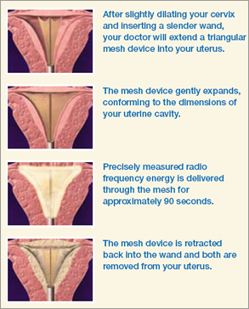
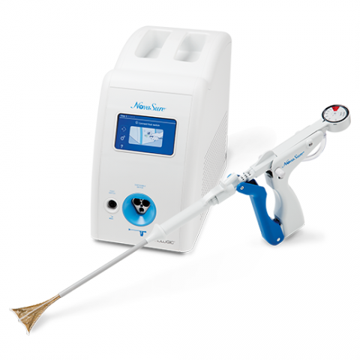
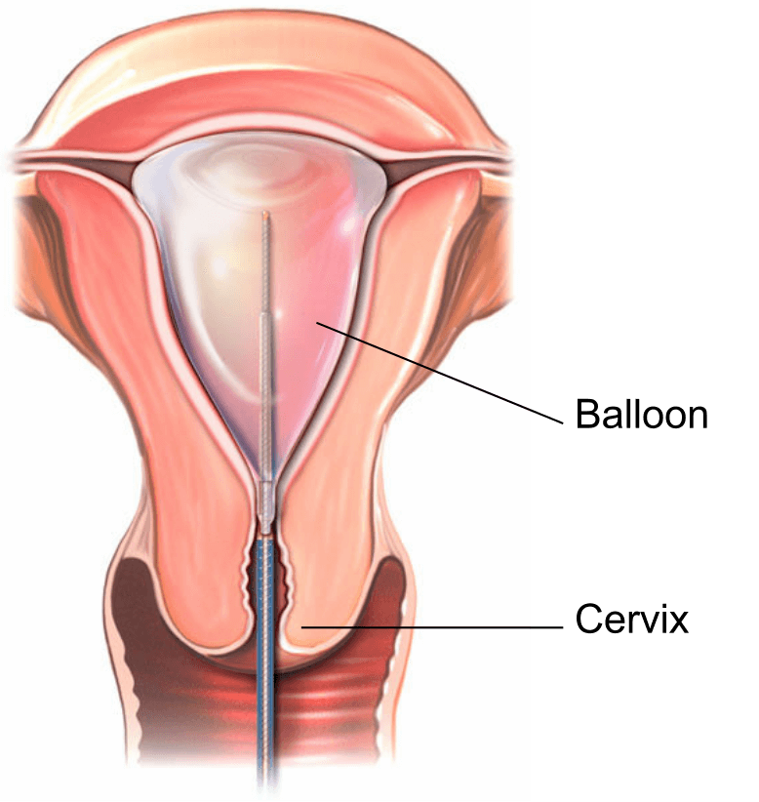
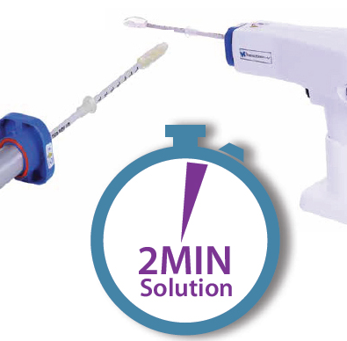
Intrauterin kirurgi
Endometriedestruktion, behandling av riklig menstruation med en normalstor uterus utan intrauterin förändring. Görs med värmebehandling, antingen via radiofrekvensenergi eller ballongmetod med uppvärmning.
Novasure
Destruktion kan också göras med hysteroskop, då används någon form av diatermikula, platta eller dylikt som man går över hela endometriet med.
Lina
Thermablate

Slide 5
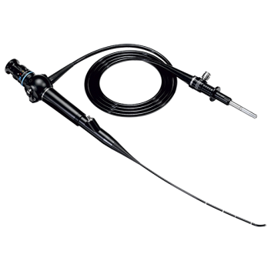
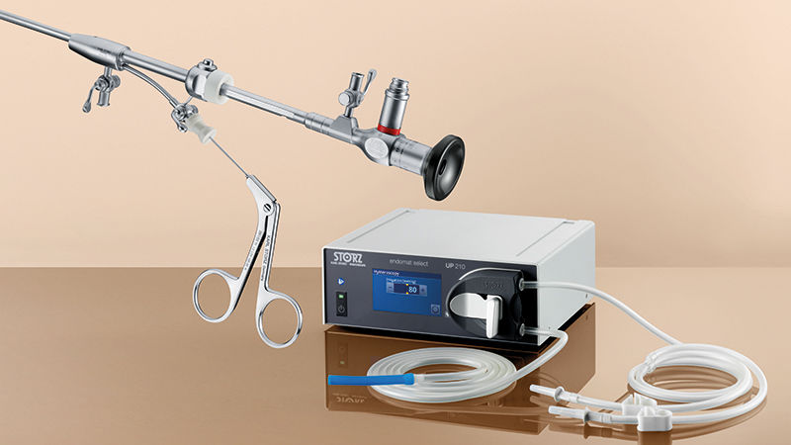
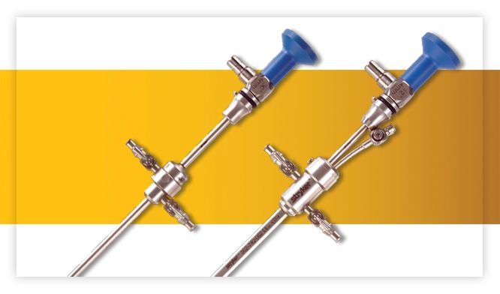
Intrauterin kirurgi
Så kallade officehysteroskop används utan problem på mottagning, men även på operation. På grund av tunn yttre diameter, från 2-5 mm så behövs sällan dilatation av cervix med hegarstift. Tekniken att gå rätt in i uterus med instrumentet, utan spekulum i vagina eller tänger i portio, kallas vaginoskopi. Tack vare en arbetskanal kan mycket operativt utföras med exstirpation av mindre graviditetsrest, biopsi, diatermi av polyper, septa etc
Olympus flexibel
Gynecare
Stryker
Kungshusen officehysteroskop
Bettochi Storz

Slide 6
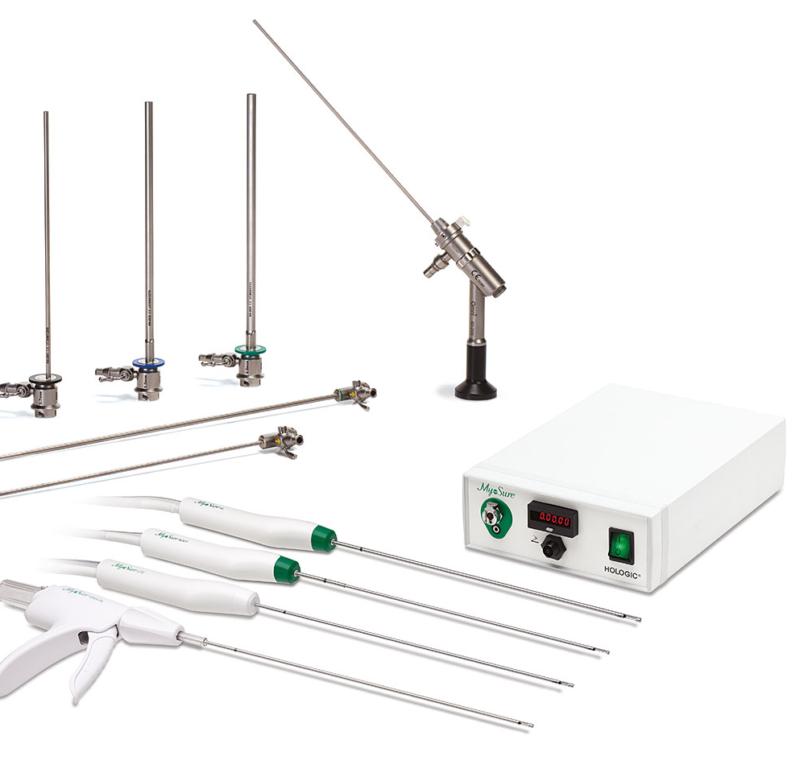
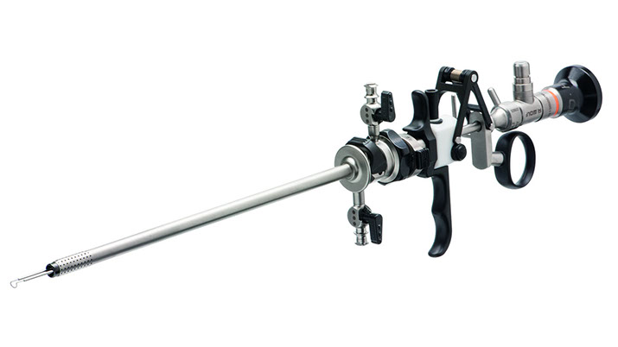
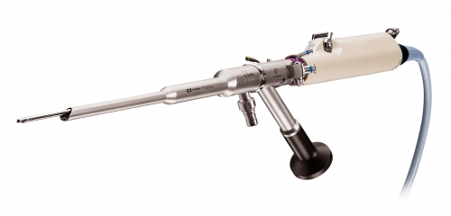
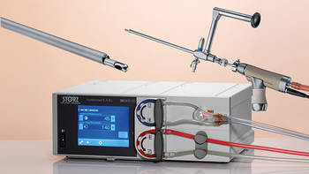
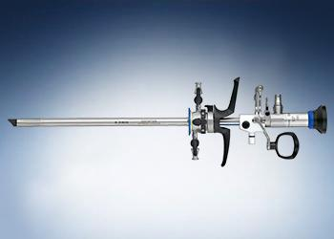
Intrauterin kirurgi
Resektoskop och morcelleringshysteroskop används för att åtgärda myom, större polyper, graviditetsrester osv. Ofta används de på operationsavdelning, görs ofta i narkos, därav kallas de operationshysteroskop traditionellt. De kan givetvis användas på mottagning med, med bra analgetisk rutin. Kräver dilatation av cervix med hegarstift.
Myosure morcellator
Kungshusen resektoskop
Olympus resektoskop
Truclear morcellator
Bigatti morcellator

Slide 7
Intrauterin kirurgi
Ett ombyggnadsarbete pågår av registret
Detta gäller alla delregister i GynOp
Hysteroskopiregistret byter ju namn och varje inmatningsfaktor är genomgången och förhoppningsvis innebär detta en snabbare registrering i samband med operation och förhoppningsvis mer relevanta detaljer för statistik från registret
Får vi fler registrerade endometriedestruktioner i GynOp så får vi bättre kvalitetsutvärdering av metoderna som finns och genom enkäterna patientnöjdheten hos kvinnor med riklig menstruation
Arbetets slutdatum ej klarlagt, men processen har kommit långt i omarbetning

Slide 8
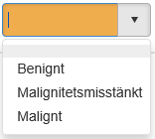
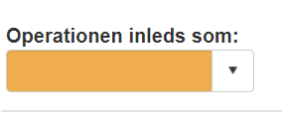
Operationsformuläret
Ändra turordningen och lägg till ”Ingen”. Finns en variabel som heter AnestesiIngen i op-formuläret i databasen, använd den till ”ingen”. Denna ändring gäller alla operationer, inte bara hysteroskopier.
Dölj gamla alternativen förutom ”Mer än hysteroskopisk kirurgi” som ska ändras till ”Mer än intrauterin kirurgi”.
Hysteroskopi Endometriedestruktion
Hysteroskopi med samtidig endometriedestruktion
Mer än intrauterin kirurgi
De tre alternativen ska vara kvar, men inget ytterligare ska öppnas vid valen malignitetsmisstänkt och malignt
”Hysteroskopisk” ska ändras till ”Intrauterin”. Intrauterin ska vara förvalt vi valen hysteroskopi och endometriedestruktion under ”Val operation intrauterint”

Slide 9
Intrauterin kirurgi
Vad kan ni som GynOp ansvariga sekreterare på klinikerna bidra med i omarbetningen av delregister Intrauterin kirurgi? Massor!
Det är fortsatt en del oklarheter kring diagnostisk hysteroskopi till exempel. Det ska EJ registreras i GynOp. Det finns mycket dubbelregistrerat – t.ex diagnostisk hysteroskopi ULC02 + hysteroskopisk polypextirpation LCB25. Det skall givetvis bara vara LCB25, den diagnostiska delen ingår ju när man gör en åtgärd. Påminn operatörerna om detta!
Påminn om att endometriedestruktion SKA registreras.
Och sist men inte minst, påminn om att hysteroskopier och endometriedestruktioner ingår i GynOp på de kliniker ni arbetar på och som är med i GynOp och registrerar andra ingrepp, men ej registrerar lika bra av antal utförda hysteroskopier..
Som delregisteransvarig vill jag väldigt gärna få in era synpunkter och frågor för fortsatt förbättring!
Mail: anneli.jordens@regionuppsala.se

Slide 10
Tack!

